Slide 1

18.09.21 스펙 발표
EVENT LOOP를
이용한 웹 엔진 개발
AA
자유전공학부 김연수
자유전공학부 나현수
자유전공학부 정성문

Slide 2
목차
연구 주제
목표 및 최종 결과물
성능확인
사용할 개발환경
프로젝트 진행 과정
- SPEC 1단계
- SPEC 2단계
- SPEC 3단계

Slide 3
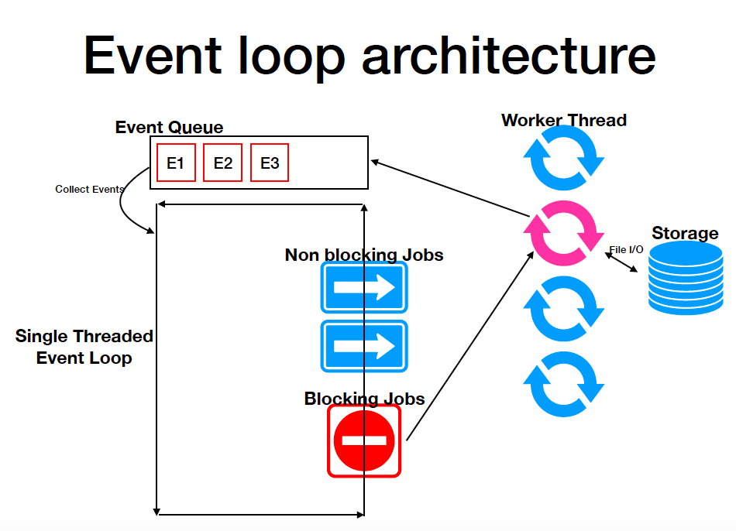
1. 연구 주제
Event Loop 방식에 대한 이해 및, 웹 서버의 개발

Slide 4
2. 목표 및 최종결과물
Event 구조를 설계하고 Event loop와 Worker thread 간의 통신 기능 개발
Web Browser 가 요청한 File에 대해서 cache 를 구현
Event loop 를 사용하는 기존 서비스와의 성능 비교

Slide 5
3. 성능확인
Jmeter를 이용하여 Node.js와의
성능을 비교한다.

Slide 6


4. 사용할 개발환경
Java SE Development Kit 8

Slide 7
PROCESS
OF OUR
PROJECT
프로젝트 진행과정
START

Slide 8
HTTP와 소켓에 대한 이해
전혀 접해 보지 않은 분야이므로 공부와 프로젝트 진행을 병행.
Web Browser가 보낸 http request를 해석
Event loop에 대한 이해.
SPEC
1 단계
START
Logic의 구현
Client (Web Browser)로부터 정보를 받은 후 기본적인 Network Event를 처리할 수 있는 Logic 구현.
여러 Client와의 연결을 동시에 처리하기 위해 Selector와 Event loop를 구현.

Slide 9
HTTP 이해에 대한 심화
Web Browser가 해석할 수 있는 http response를 구성
SPEC
2 단계
START
비정상적 동작에 대한 대처
Client (Web Browser)의 비정상적 접근으로 인한 Web Server의 root단계 접근 제한 및, 잘못된 요청에 대한 대처방법에 대한 이해 및 구현.

Slide 10
HTTP 이해에 대한 심화 및
일부 최적화
Web Browser요청한 File에 대해 만일 기존 접근 기록 및 File이 있을 경우 다시 보내지 않고 Client 내에서 알아서 처리할 수 있도록 하는 cache에 대한 이해 및 구현.
SPEC
3 단계
START
프로젝트 과제 최종 결과
동작 확인 및 성능의 비교
실제로 요청한 내용에 대해 Web Server가 제대로 동작하는 지 확인.
Jmeter를 이용하여 Event Loop를 이용하는 대표적 서비스인 Node.js와 성능을 비교, 추후 개선점이 있을 경우 개선을 반영.

Slide 11
PROCESS
OF OUR
PROJECT
최종 결과물 제출
FINISH
일련의 검증 과정 및 성능 비교 과정을 거친 후 제출.

Slide 12
FINISH
OUR PRESENTATION THANK YOU

